Slide 1

Lógica de Programação para Iniciantes
Aprenda a pensar como um programador — do zero ao primeiro código.

Slide 2

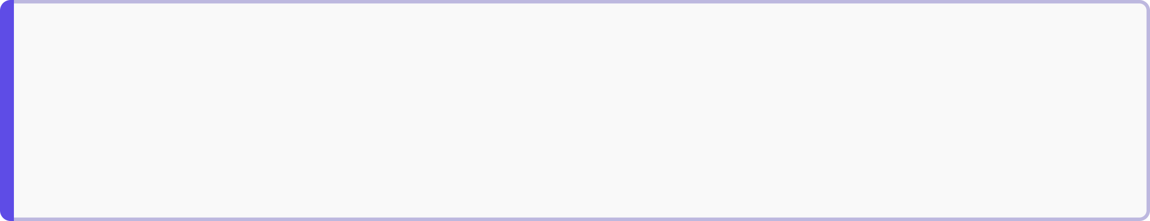
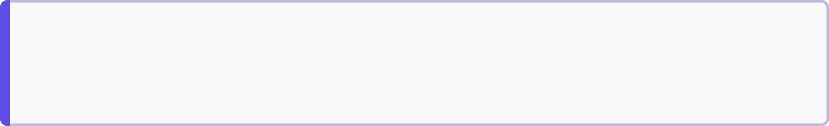
O que é Lógica de Programação?
Definição
A forma de pensar e resolver problemas usando instruções ordenadas e lógicas.
Objetivo
Ensinar o computador a realizar tarefas através de passos bem definidos.
Analogia
Como uma receita de bolo — cada passo deve ser seguido na ordem correta.
Não é sobre linguagem
É sobre como pensar e estruturar a solução, independente da tecnologia.

Slide 3
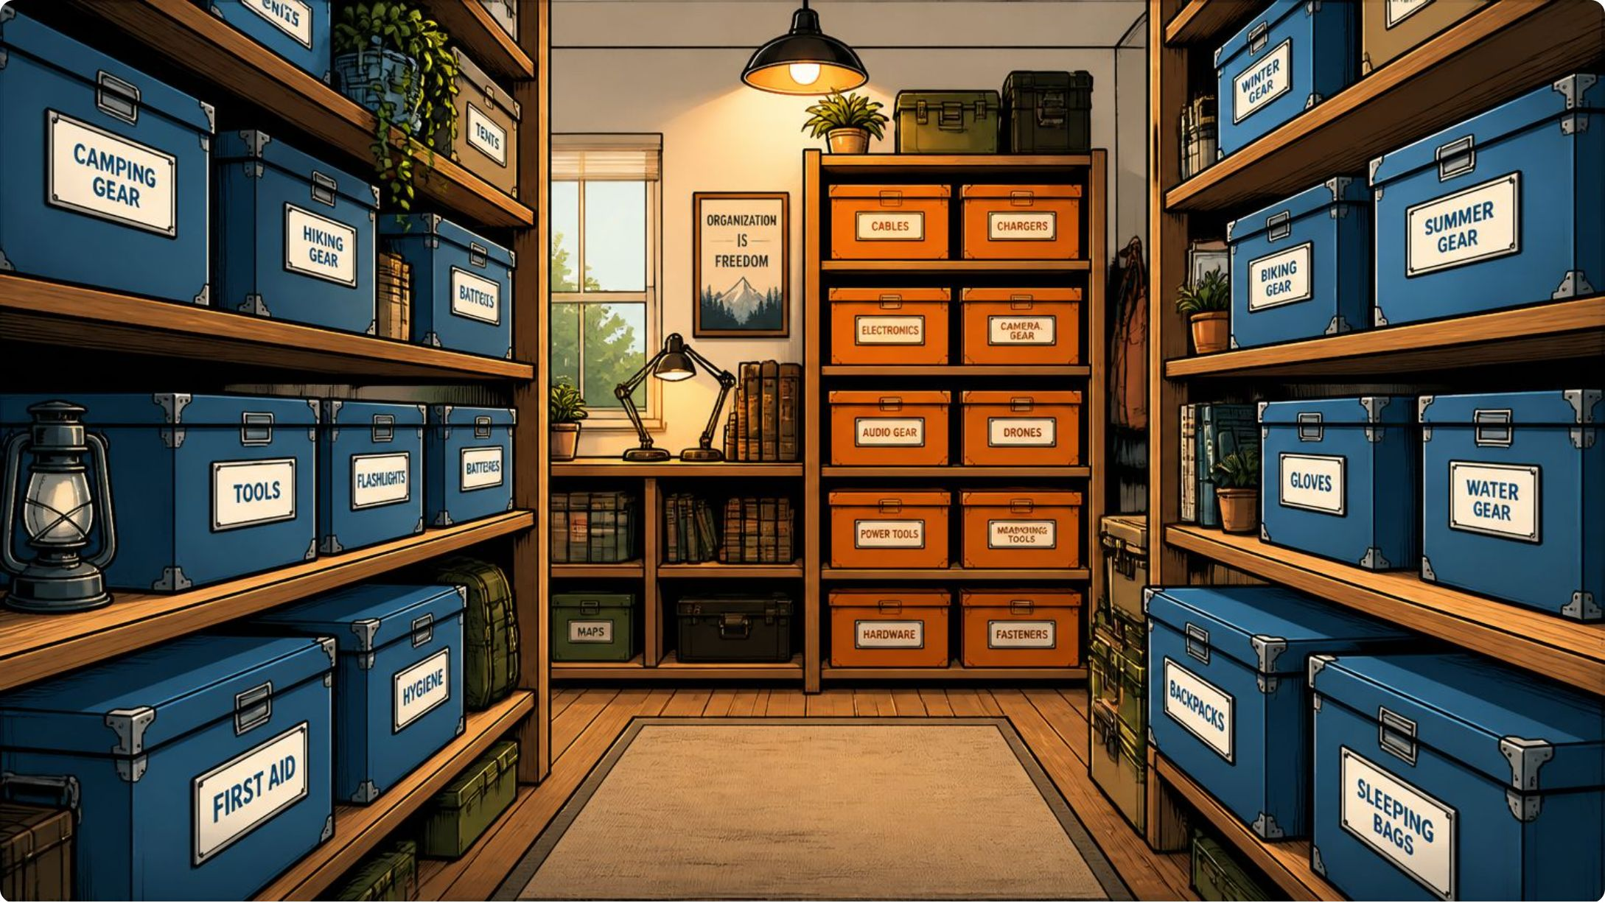
Conceitos Fundamentais: Variáveis
O que é uma variável?
Um espaço na memória que armazena um valor — como uma caixa com rótulo onde você guarda informações.
Exemplo em JavaScript
let nome = "João";
let idade = 25;
let ativo = true;
Tipos básicos
String — texto: "João"
Number — números: 25
Boolean — verdadeiro/falso: true

Slide 4
Operadores: Fazendo Contas e Comparações
Aritméticos
Comparação
Lógicos
+ - * /
Soma, subtração, multiplicação e divisão.
== != < > <= >=
Igualdade, diferença, maior e menor.
&& || !
AND, OR e NOT para combinar condições.
Exemplo prático
let resultado = 10 + 5; // resultado = 15
let maiorDeIdade = idade >= 18; // true ou false

Slide 5

Estruturas de Controle: Tomando Decisões
IF / ELSE
"Se isso acontecer, faça aquilo; senão, faça outra coisa."
As estruturas de controle permitem que o programa tome decisões dinâmicas com base em condições.
Usos no mundo real
Validar dados de formulários
Autorizar ou bloquear ações
Mudar o comportamento do programa
if (idade >= 18) {
console.log("Maior de idade");
} else {
console.log("Menor de idade");
}

Slide 6

Loops: Repetindo Ações
FOR
Repete um bloco de código um número específico de vezes. Ideal quando você sabe exatamente quantas repetições quer.
WHILE
Repete enquanto uma condição for verdadeira. Ideal quando o número de repetições depende de um estado.
for (let i = 1; i <= 5; i++) {
console.log(i); // Imprime 1, 2, 3, 4, 5
}

Slide 7
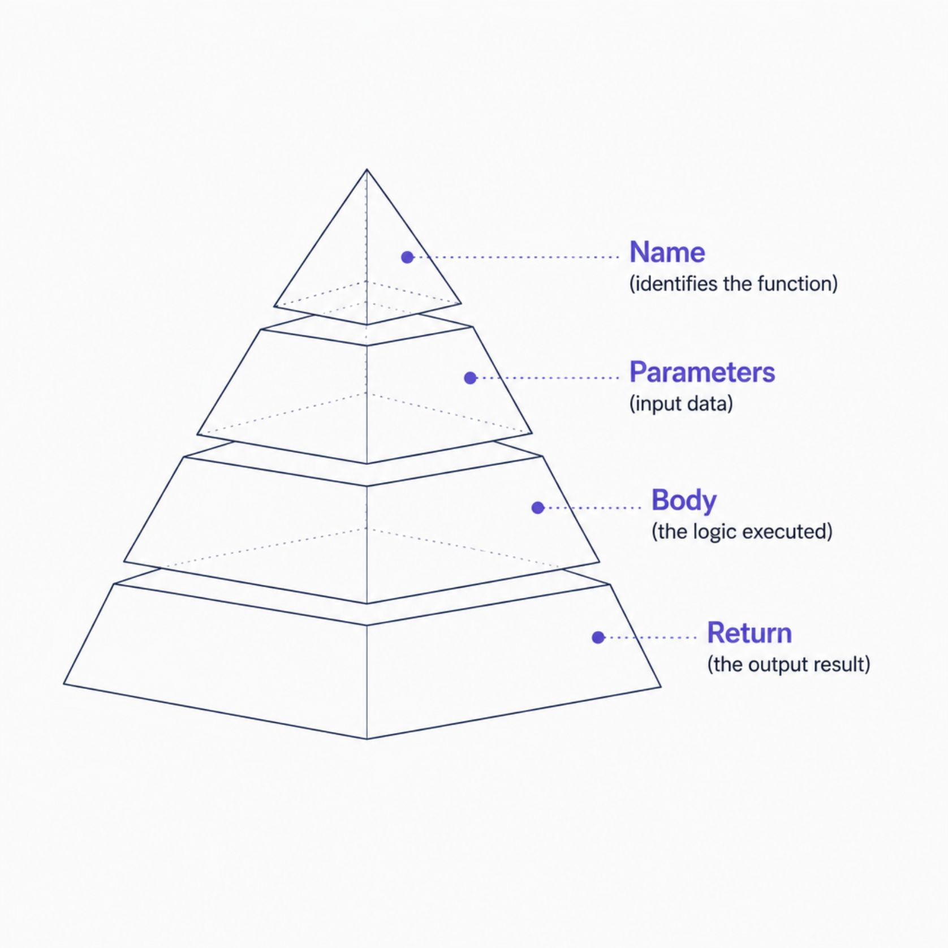
Funções: Reutilizando Código
O que é uma função?
Um bloco de código reutilizável que realiza uma tarefa específica — evita repetição e deixa o código organizado.
Componentes
Nome — identifica a função
Parâmetros — dados de entrada
Corpo — a lógica executada
Retorno — o resultado de saída
Exemplo
function saudacao(nome) {
return "Olá, " + nome + "!";
}
saudacao("Maria"); // "Olá, Maria!"

Slide 8
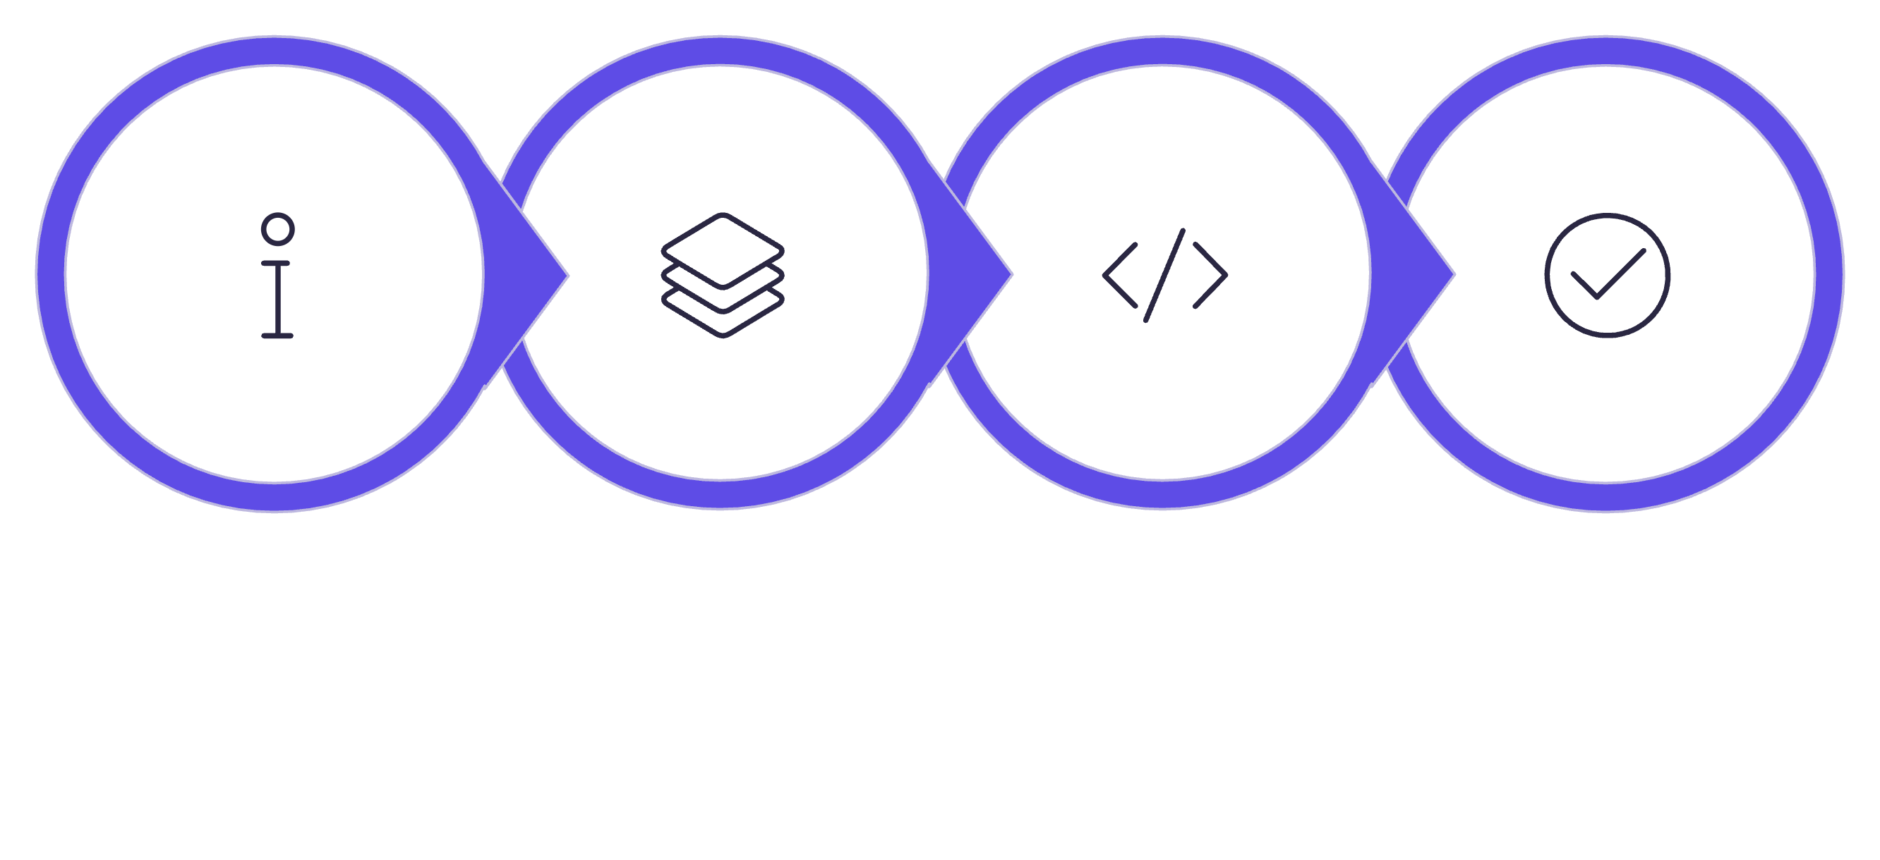
Resolvendo Problemas: Passo a Passo
Entender
Quebrar
Escrever
Testar
Exemplo prático: criar um programa que calcula se um número é par ou ímpar — entenda a regra (resto da divisão), quebre o problema, escreva o if/else e teste com vários números.

Slide 9

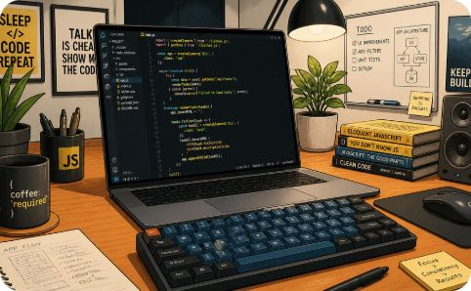


Próximos Passos
Pratique Diariamente
Explore Novos Conceitos
Construa e Conecte
Escreva pequenos programas todos os dias — calculadoras, validadores, contadores.
Aprenda sobre arrays (listas) e objetos — os próximos blocos fundamentais.
Crie projetos reais (jogo da adivinhação, lista de tarefas) e participe de comunidades de iniciantes.
A consistência é mais importante do que a velocidade. Programe um pouco todo dia e os resultados virão naturalmente.

